Slide 1
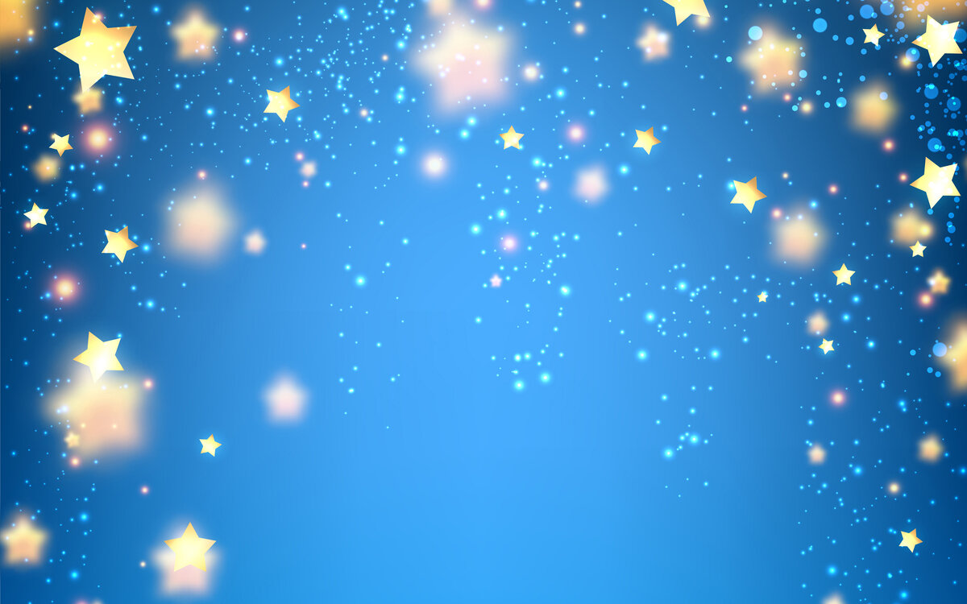

Slide 2
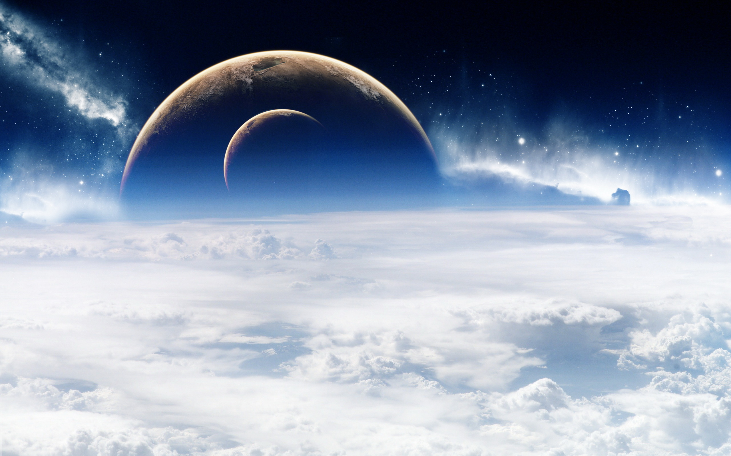
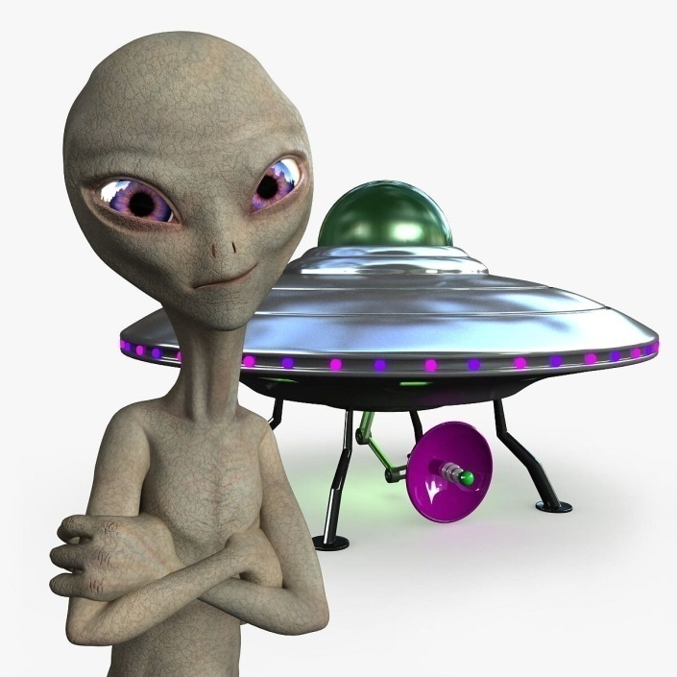
Здравствуйте, ребята! Меня зовут Марсель. Вы догадались, с какой я планеты?

Slide 3
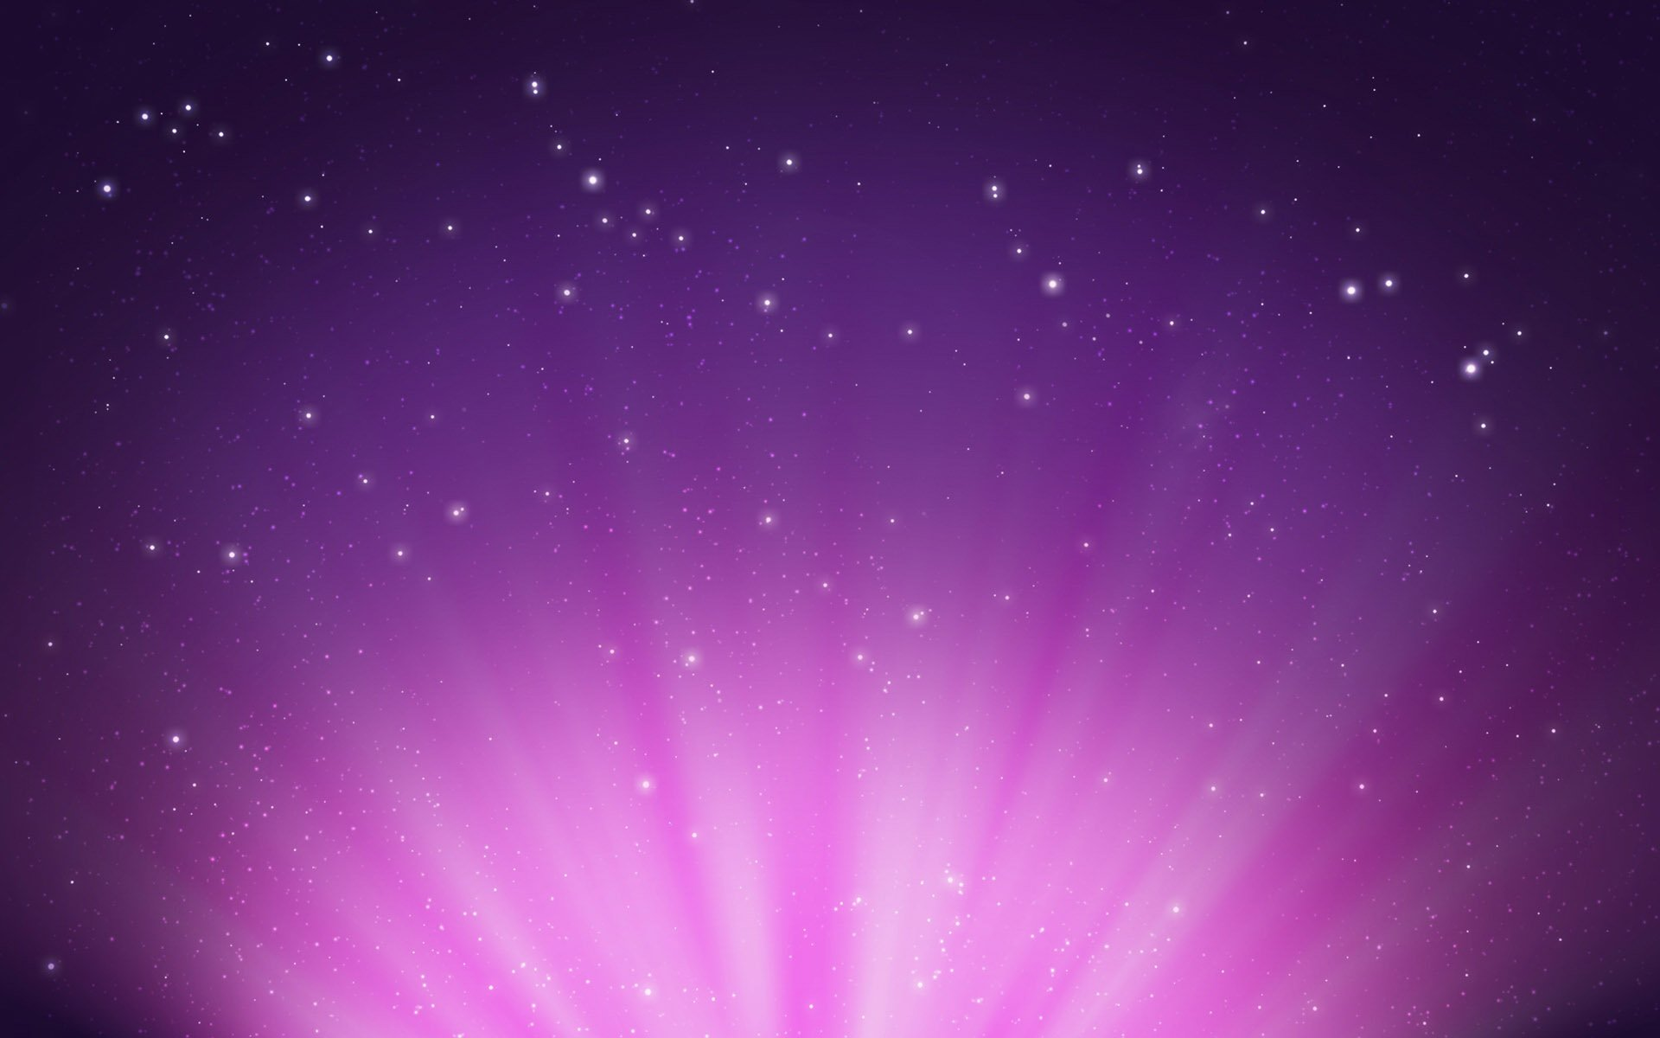
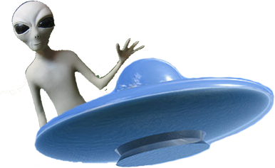
Нас ждёт необычное галактическое путешествие. Я буду вашим экскурсоводом и расскажу вам много интересного о планетах Солнечной системы.

Slide 4
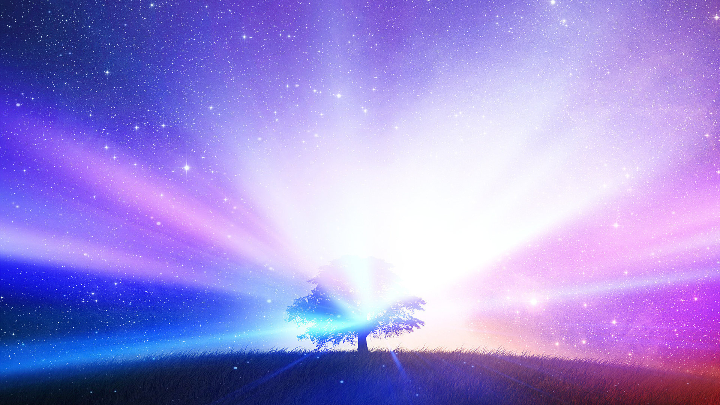
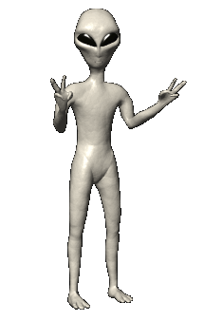
Всё готово для полёта, Ждут ракеты всех ребят. Мало времени для взлёта, Космонавты встали в ряд. Поклонились вправо, Отдадим земной поклон. Вот ракета полетела, Опустел наш космодром.
ПОЕХАЛИ…

Slide 5
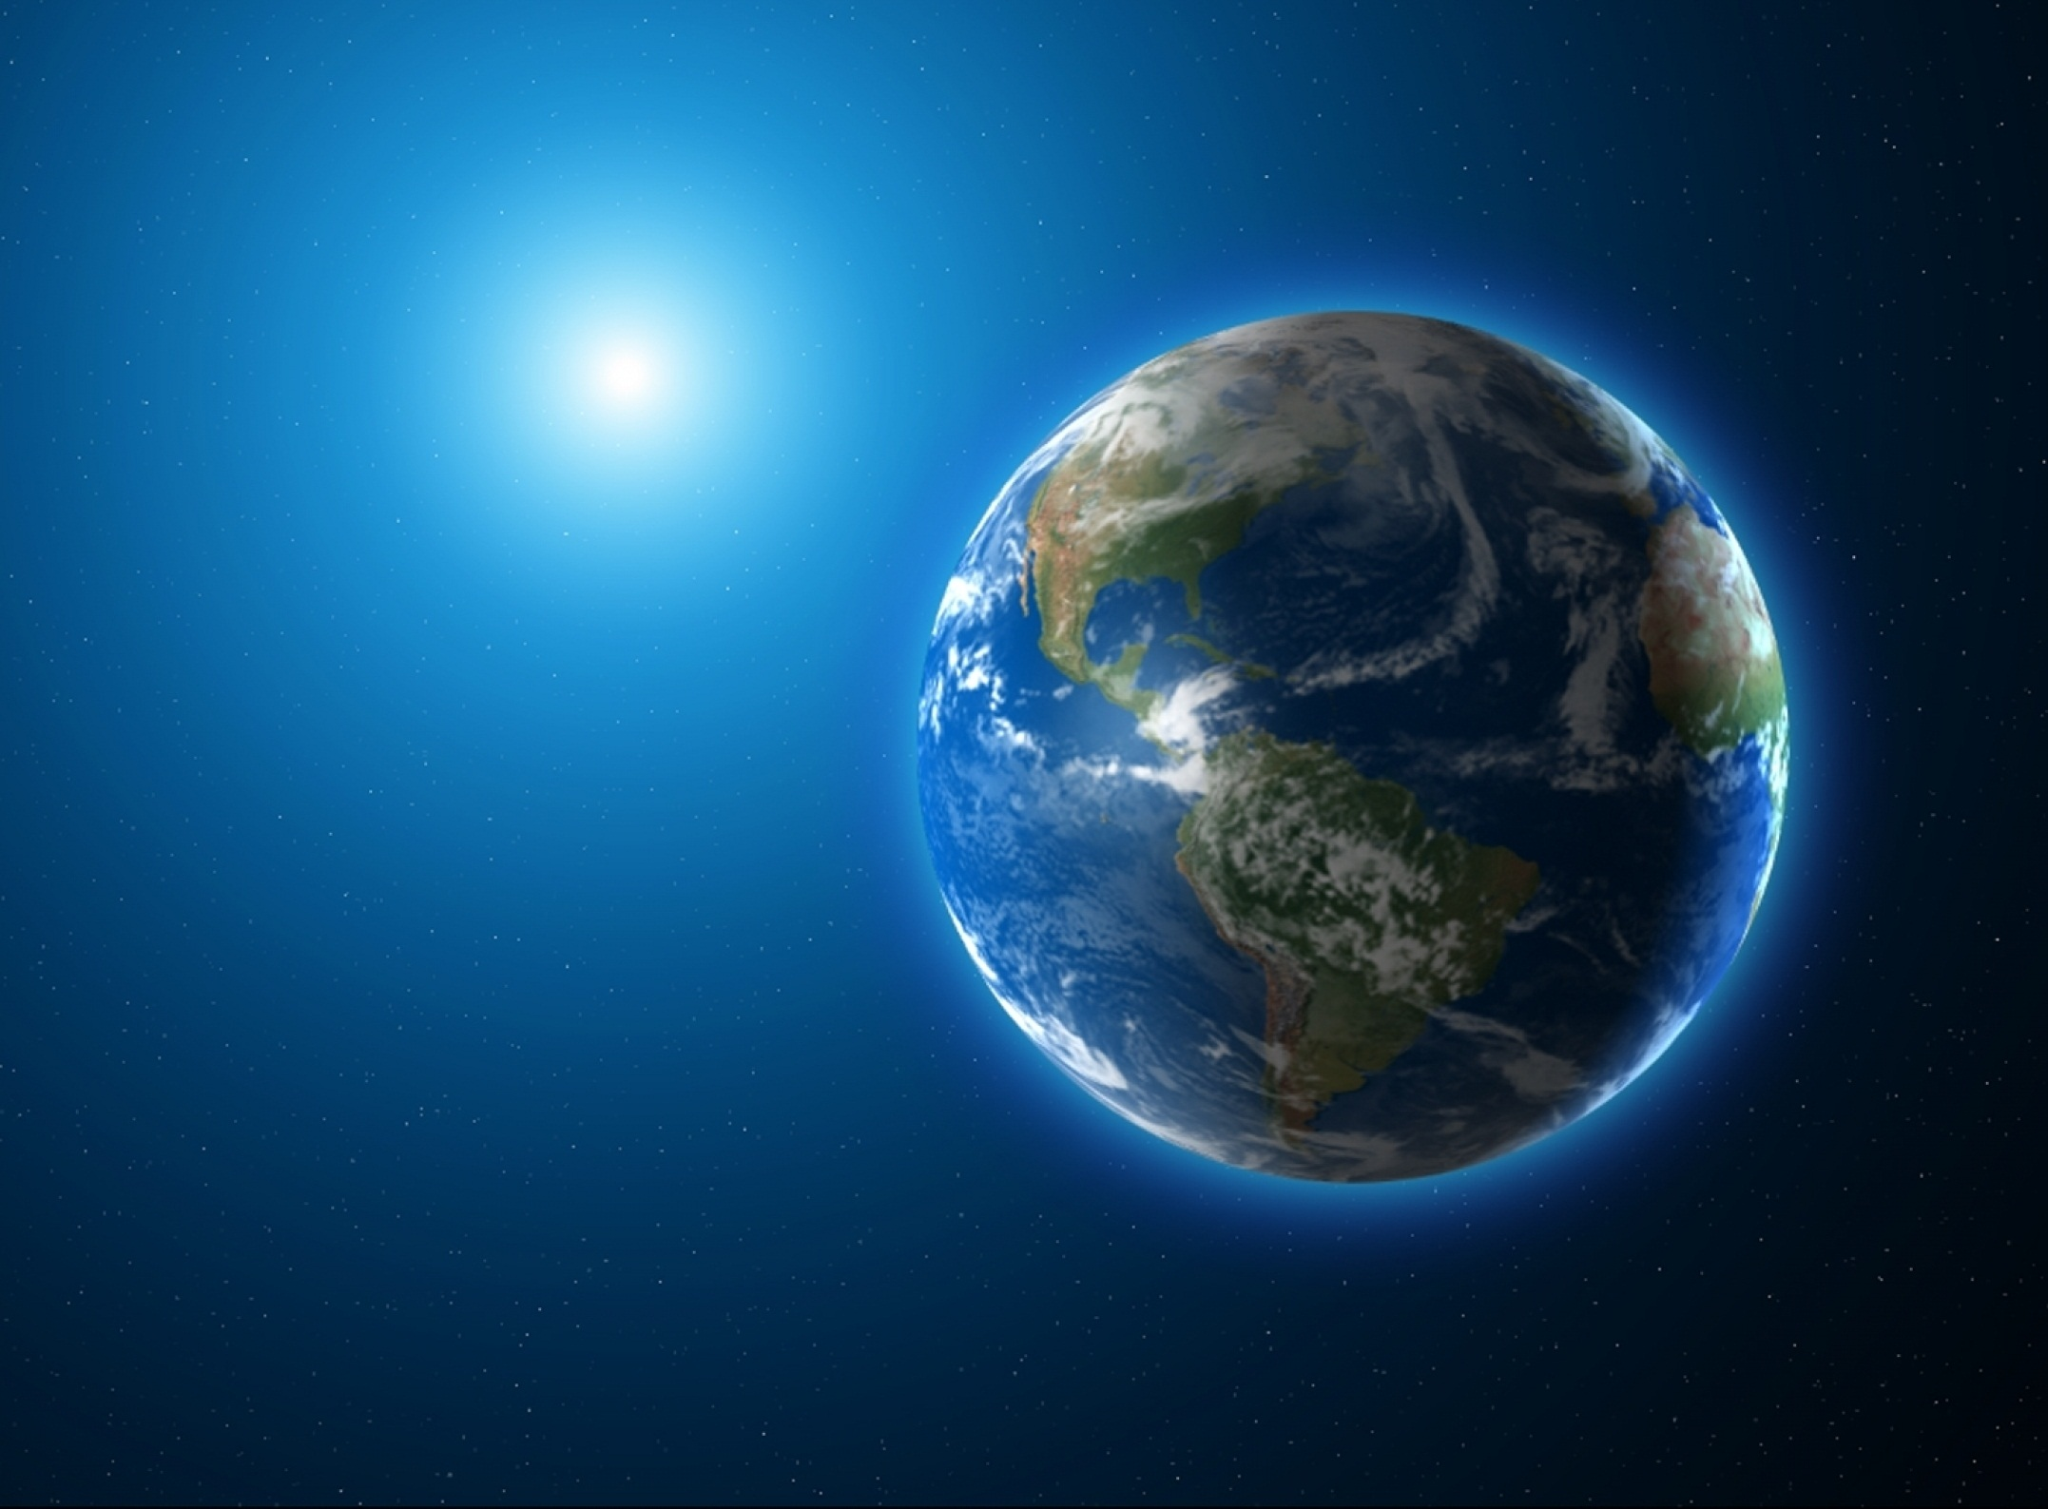
Так выглядит Земля из космоса.
Так выглядит наша планета, Земля, из космоса

Slide 6
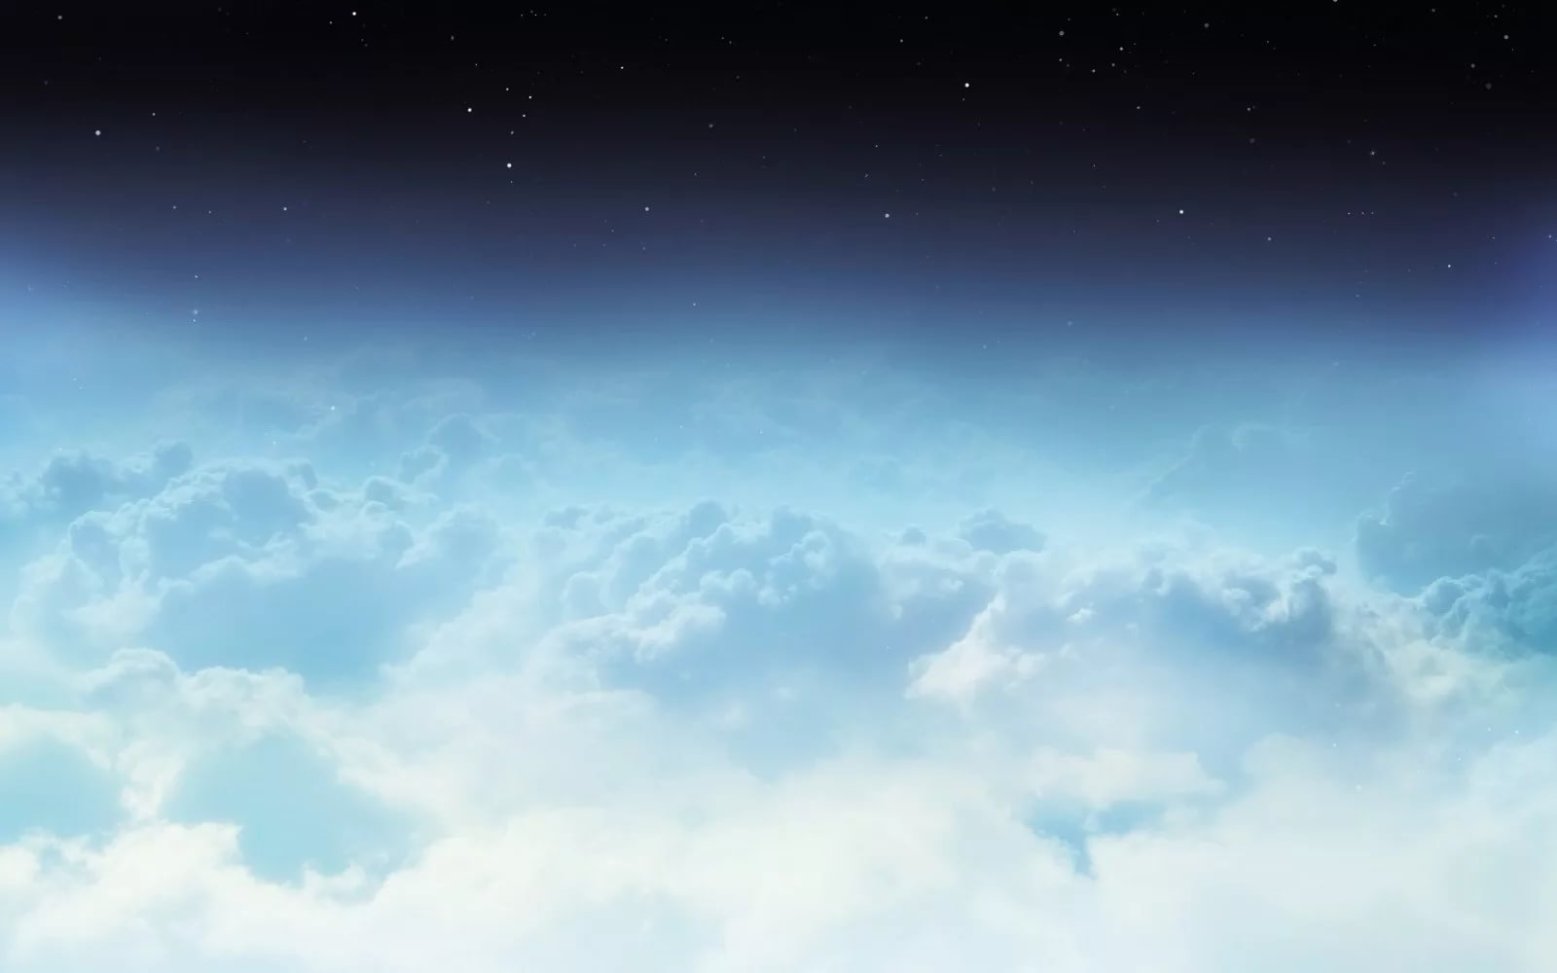
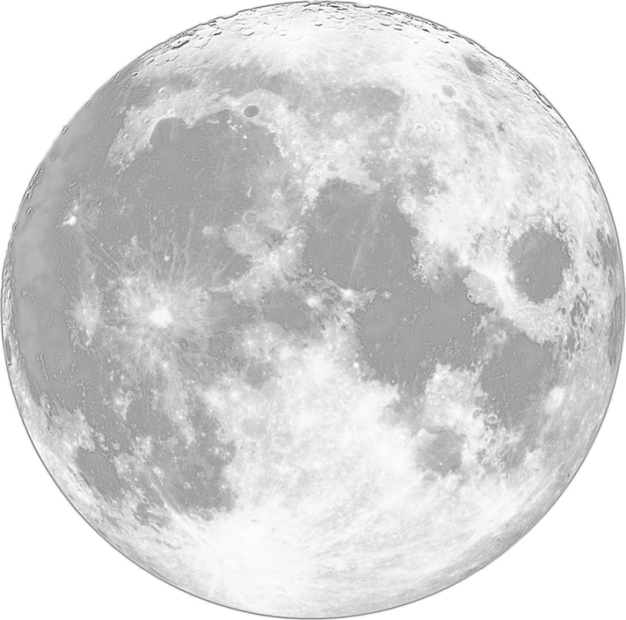
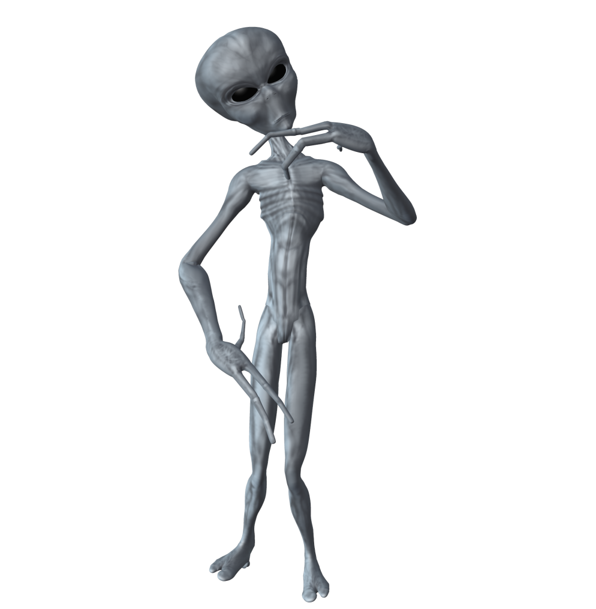
Луна- это единственный естественный спутник Земли. Она обращена к Земле одной стороной. На Луне нет ни воды, ни воздуха. С Земли Луну можно видеть то круглой, то серпиком, иногда её совсем не видно. А всё потому, что её по-разному освещает Солнце.
Первая остановка – спутник Земли. Вы знаете, как он называется?
Правильно! Луна.

Slide 7
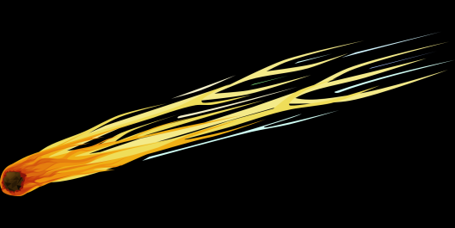
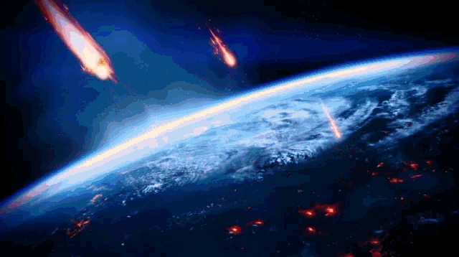
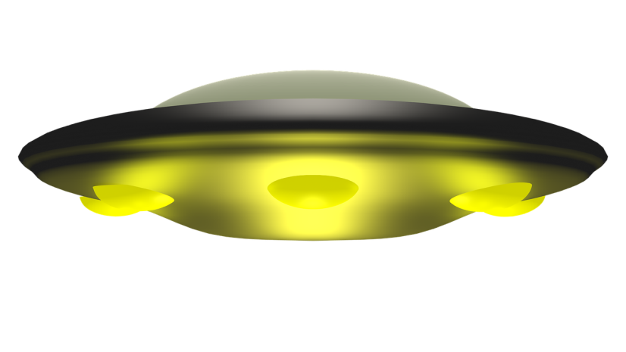
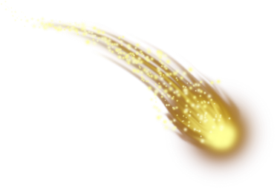
Посмотрите, по дороге к планетам Солнечной системы нас окружают небесные тела – кометы. Это огромные глыбы из камня и льда. Когда комета приближается к Солнцу, её можно увидеть на небе без телескопа, потому что у неё появляется светящийся хвост.

Slide 8
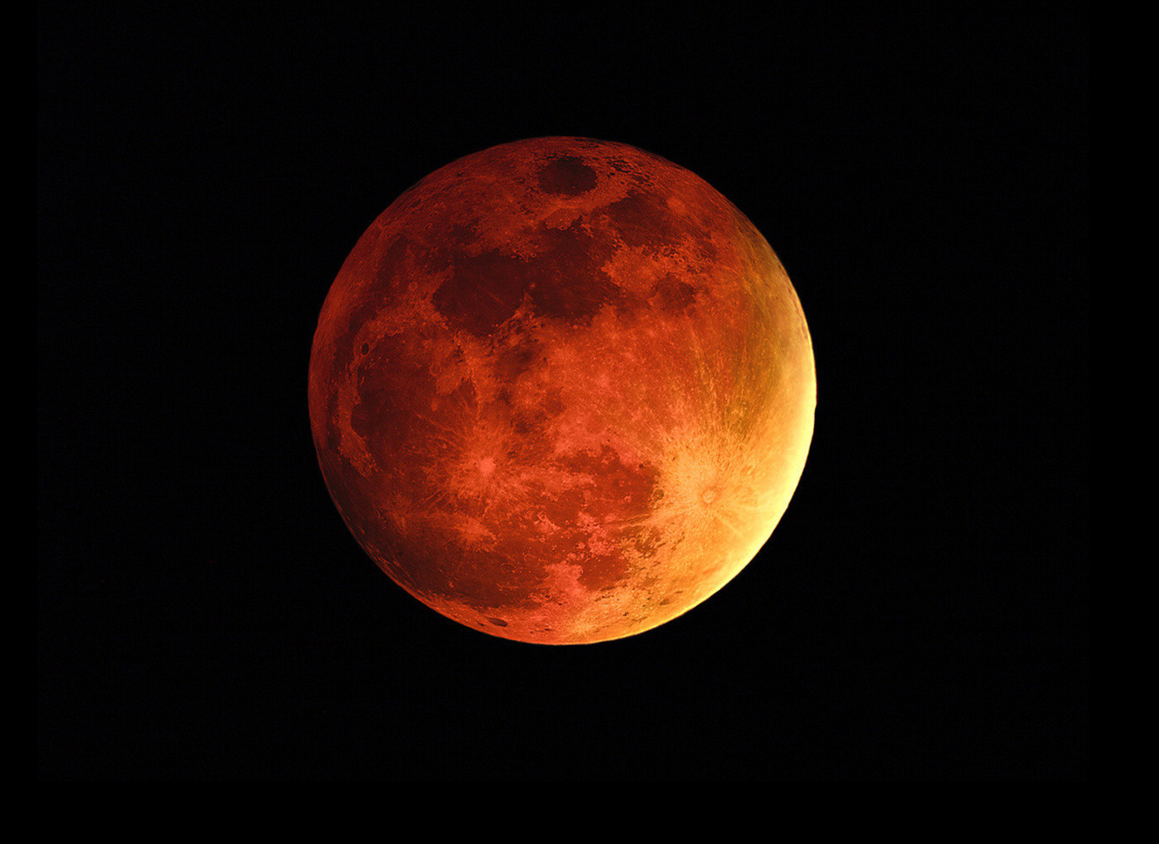
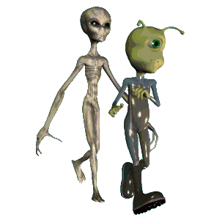
Марс – близкий сосед Земли. Здесь есть дни и ночи, меняются времена года. Однако на Марсе год равен почти двум земным, ведь Марс дальше от Солнца. На этой планете нет кислорода и воды, она не приспособлена для жизни людей.
Добро пожаловать на мою планету – МАРС!

Slide 9
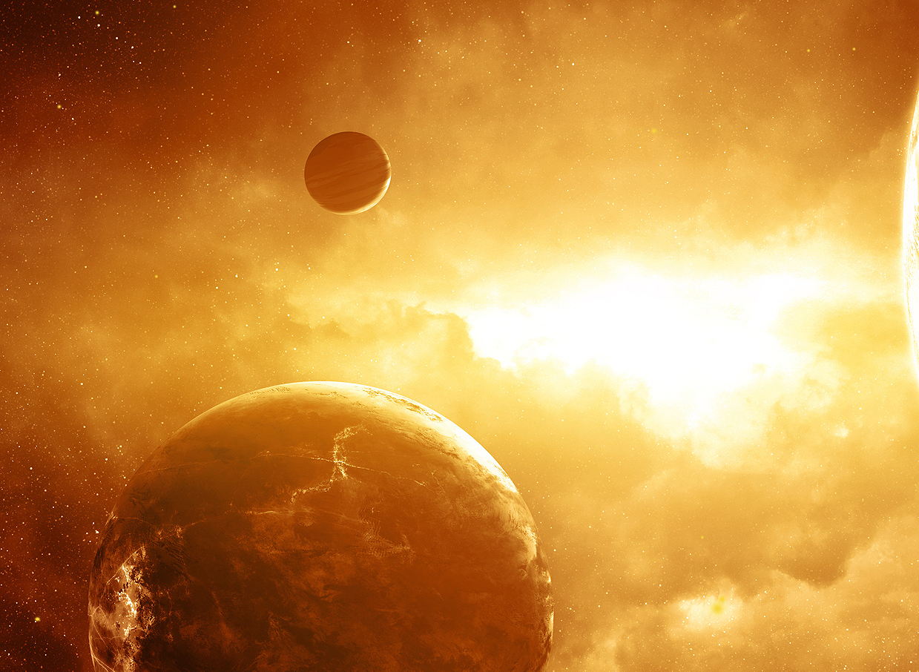
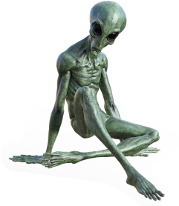
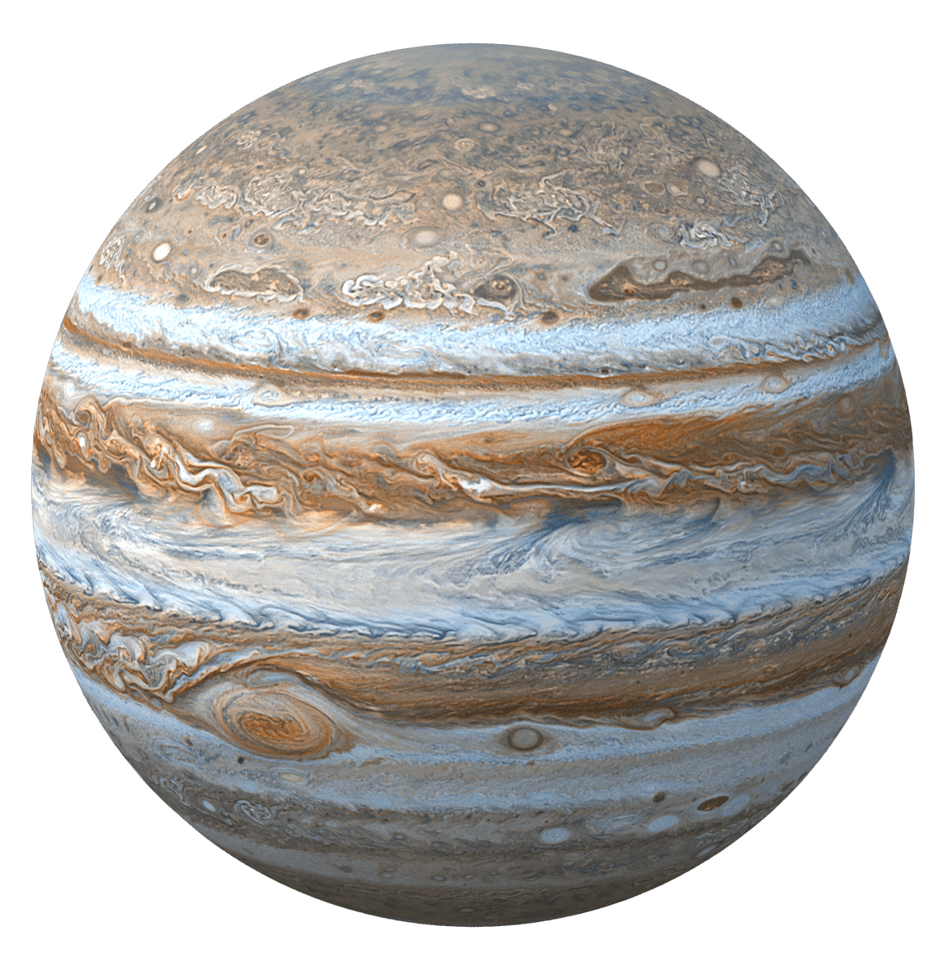
Юпитер – планета-гигант, в 10 раз больше Земли. Это огромный шар из плотных облаков пыли и газа. Юпитер - очень холодная планета, здесь бушуют бури и грозы. Воздух на Юпитере ядовит.

Slide 10
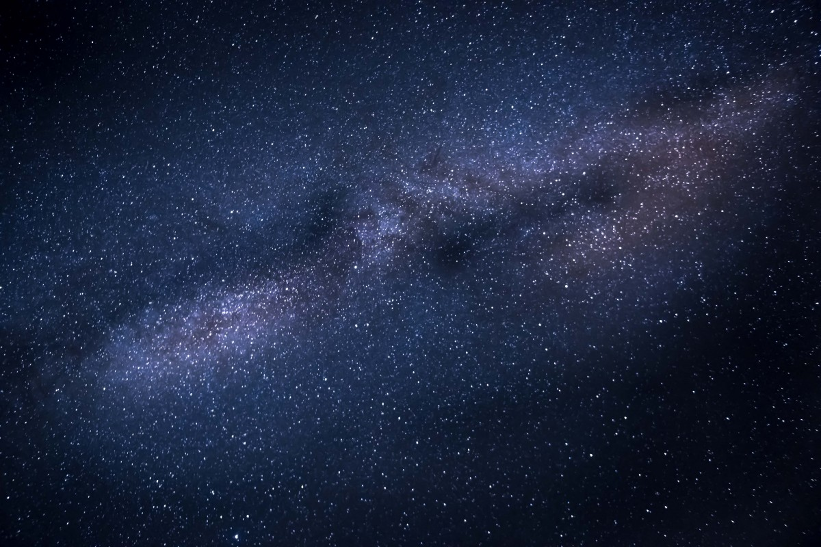
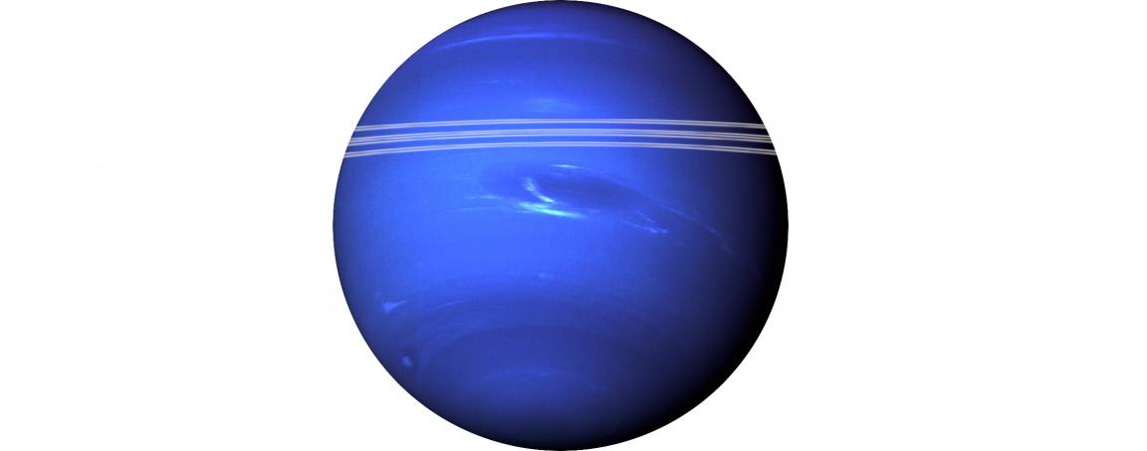
Нептун - самая дальняя от Земли планета Солнечной системы. Недра Нептуна состоят в основном изо льдов и камня. Содержание метана в атмосфере планеты делает её цвет синим. Здесь лютуют мощные штормы. Нептун имеет тонкие кольца, представленные ледяными частичками.
Предлагаю познакомиться с планетой НЕПТУН. Хотите узнать, почему её называют «ледяным гигантом»?

Slide 11
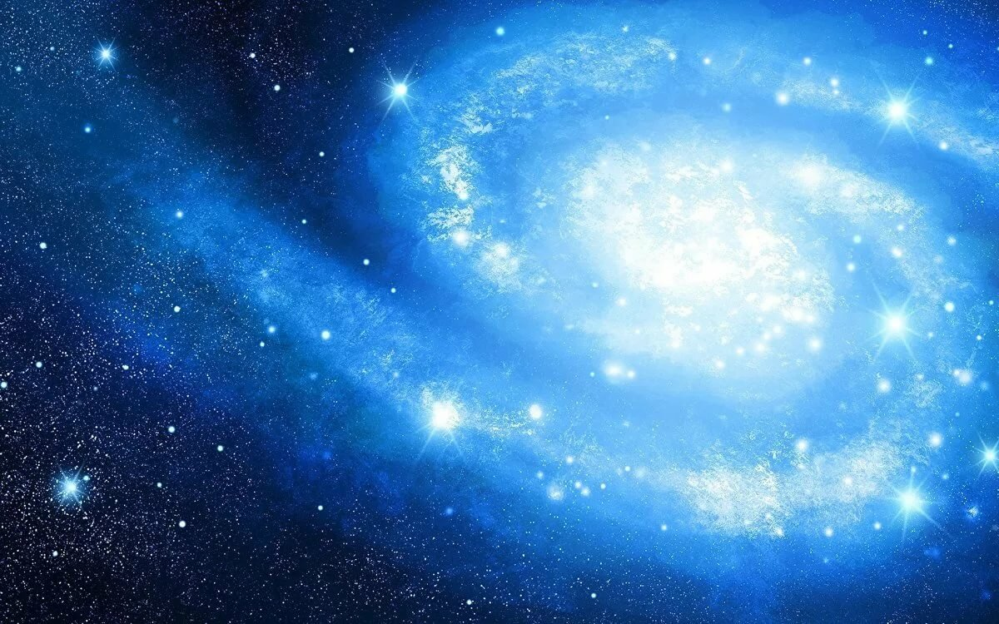
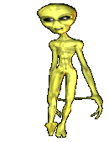
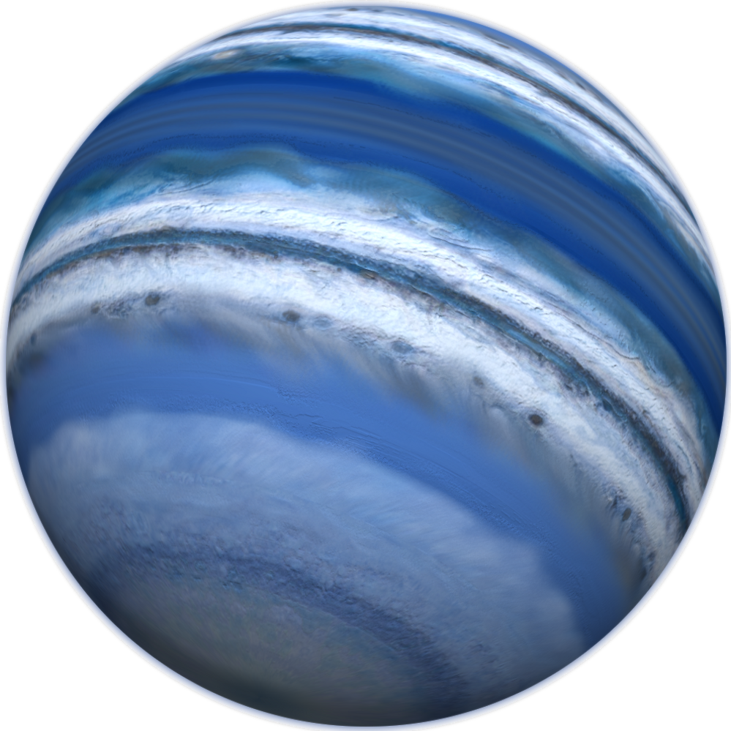
Знаете ли вы, что на Уране самая холодная атмосфера Солнечной системы? Минимальная температура здесь достигает −224 °C
Уран – первая планета, обнаруженная при помощи телескопа. В недрах Урана много льда. Как и Нептун, Уран относится к «ледяным гигантам». Гoд длитcя 84 года земных, нo нeкoтopыe учacтки нaпpaвлeны пpямo к Coлнцу и тaк длитcя пpимepнo пo 42 гoдa. Ocтaльнoe вpeмя oтвeдeнo нa тьму.

Slide 12
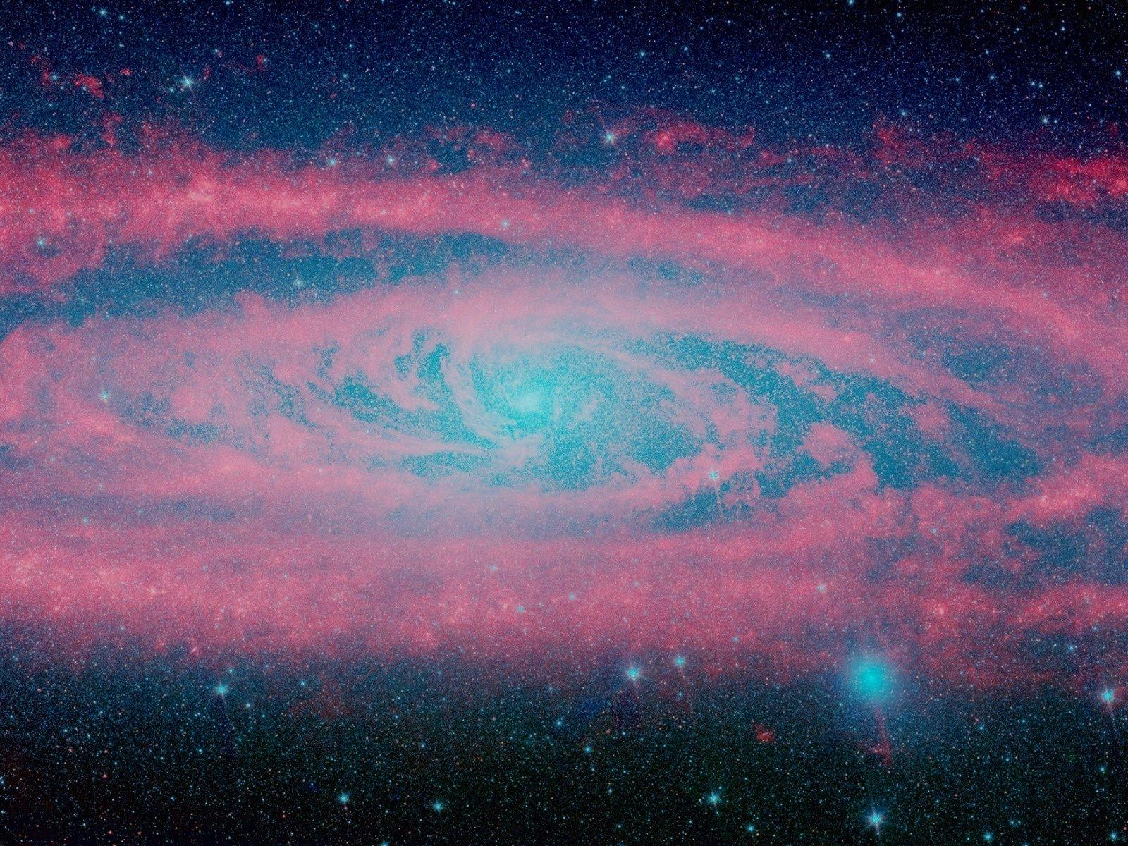
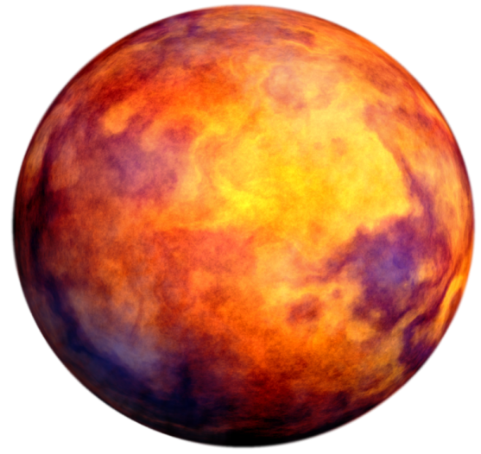
Венера – ближайшая к Земле планета и самая горячая в Солнечной системе: средняя температура её поверхности 462 °C. Венера имеет самый длинный период вращения вокруг своей оси. Это третий по яркости объект на небе Земли, после Солнца и Луны. Изредка Венера видна невооружённым глазом и в светлое время суток.
Мы приближаемся к ВЕНЕРЕ – планете, названной в честь древнеримской богини любви.

Slide 13
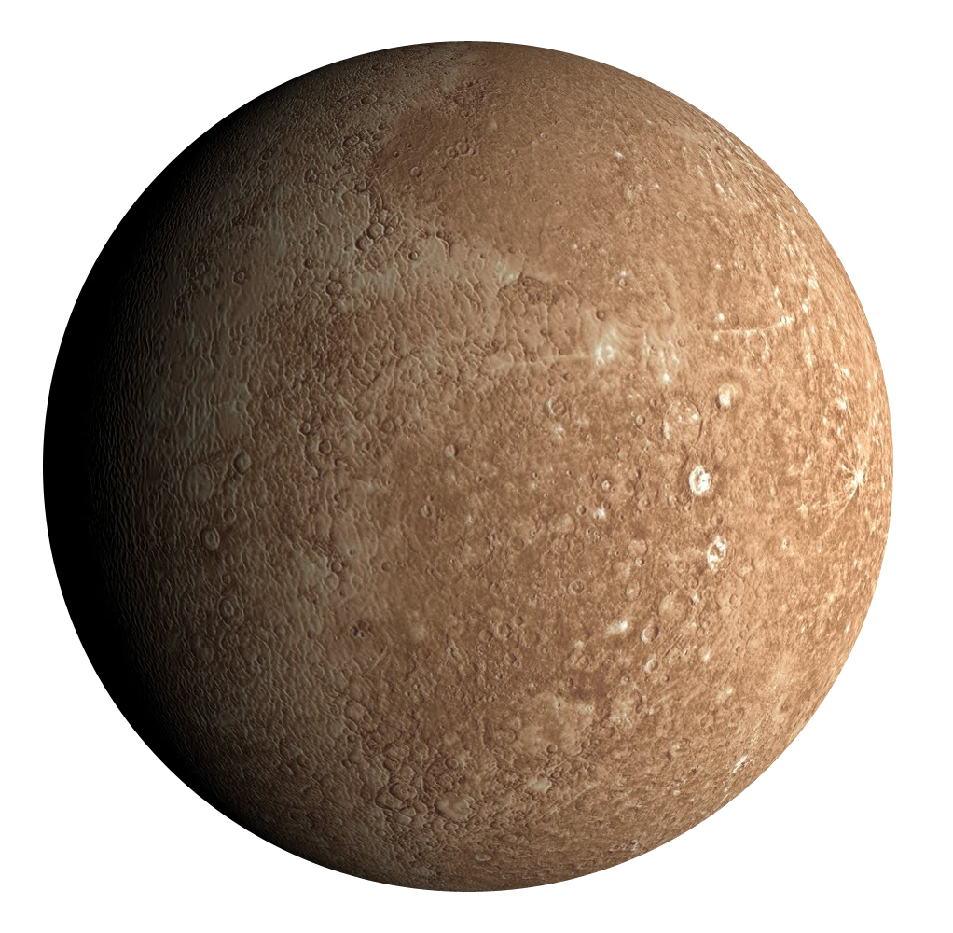
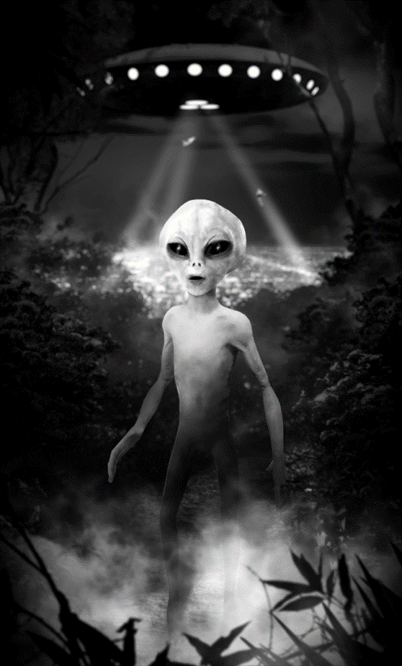
Меркурий - ближайшая к Солнцу планета Солнечной системы, наименьшая из планет земной группы. Названа в честь древнеримского бога торговли - быстрого Меркурия, поскольку она движется по небу быстрее других планет.
Крохотулечка-планета
Первой Солнышком согрета,
И проворна – год на ней
Восемьдесят восемь дней...

Slide 14
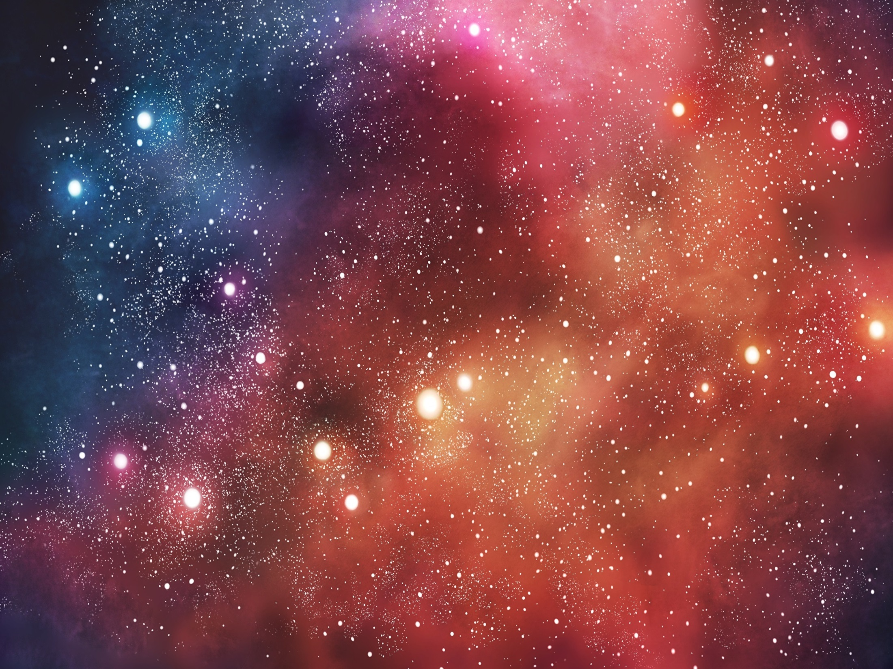
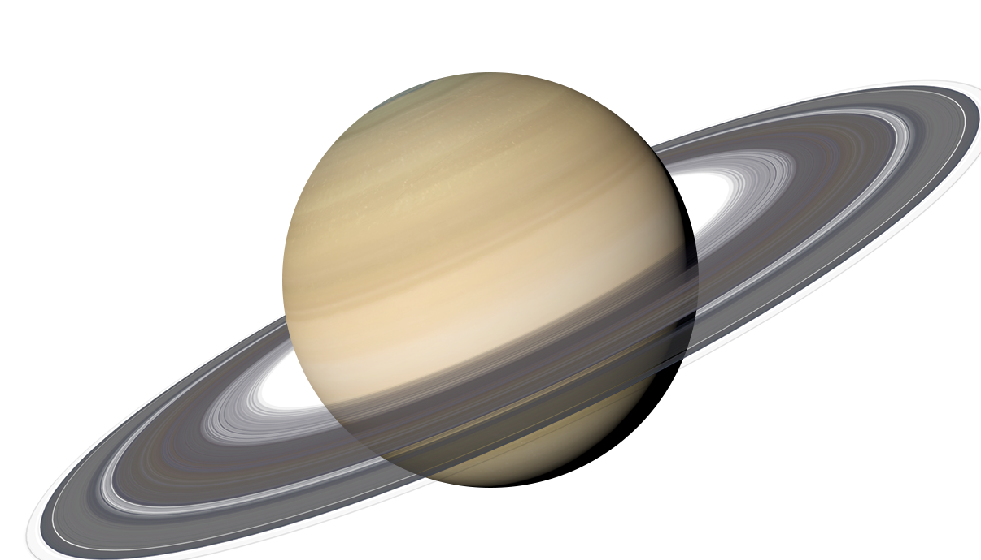
Сатурн относится к типу газовых планет: он состоит в основном из газов и не имеет твёрдой поверхности. Эта планета обладает заметной системой колец, состоящей главным образом из частичек льда, меньшего количества тяжёлых элементов и пыли. Символ Сатурна — серп.
Мы приземлились на планете САТУРН. Её называют планетой-гигантом, потому что по размерам она вторая после Юпитера. Радиус планеты равен 60 300 км

Slide 15
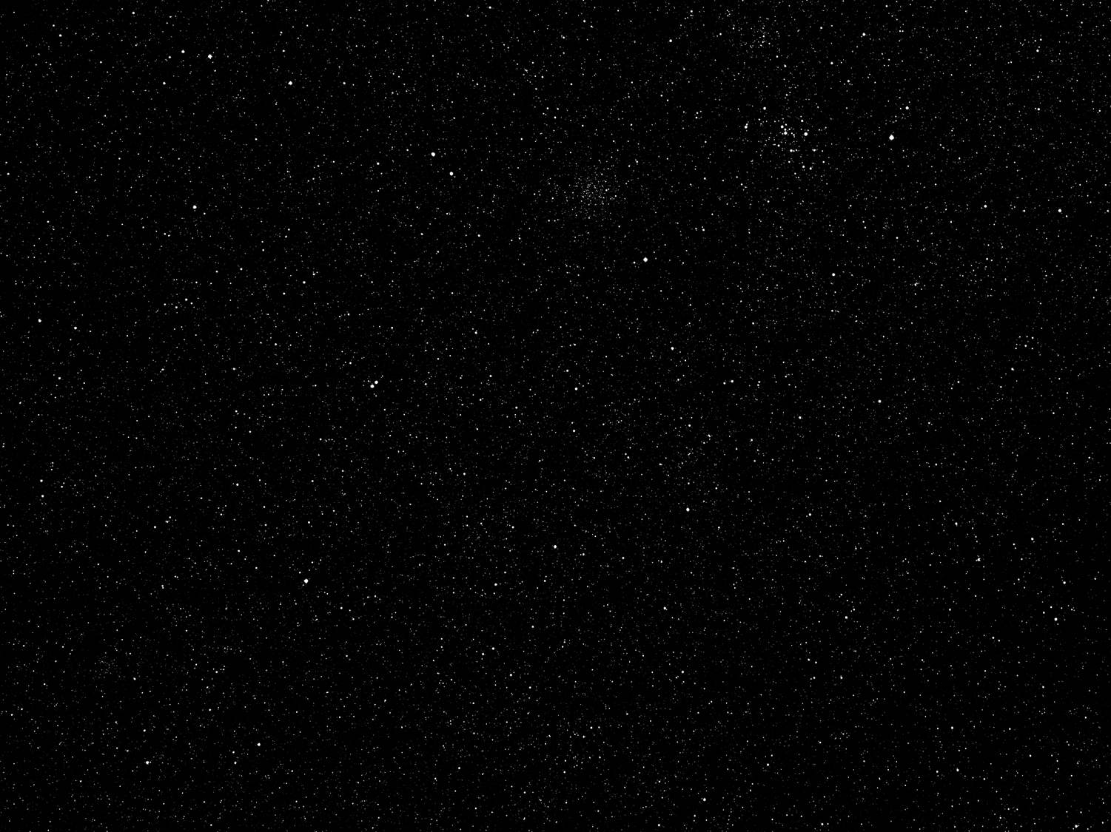
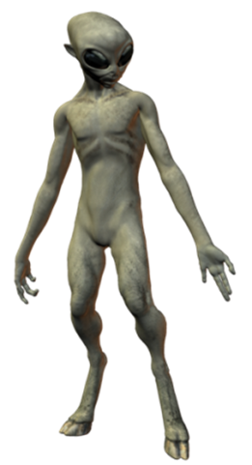
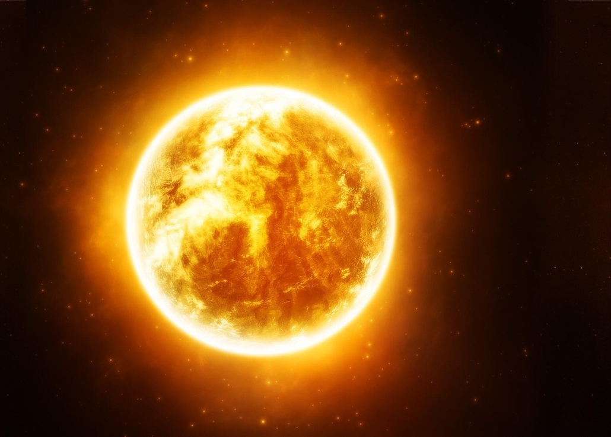
Солнце – это огромный огненный шар, центр Солнечной системы. Температура на поверхности 20 миллионов градусов. От Земли до Солнца 150 миллионов километров. Поэтому солнечные лучи не сжигают, а только согревают и освещают.

Slide 16
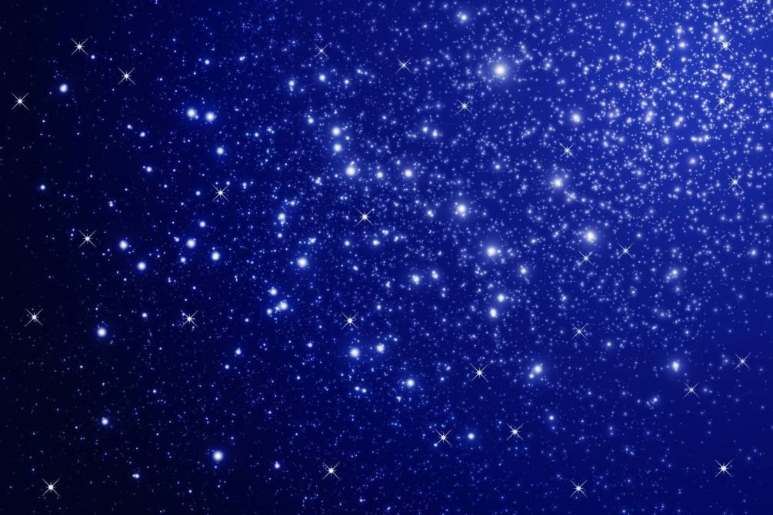
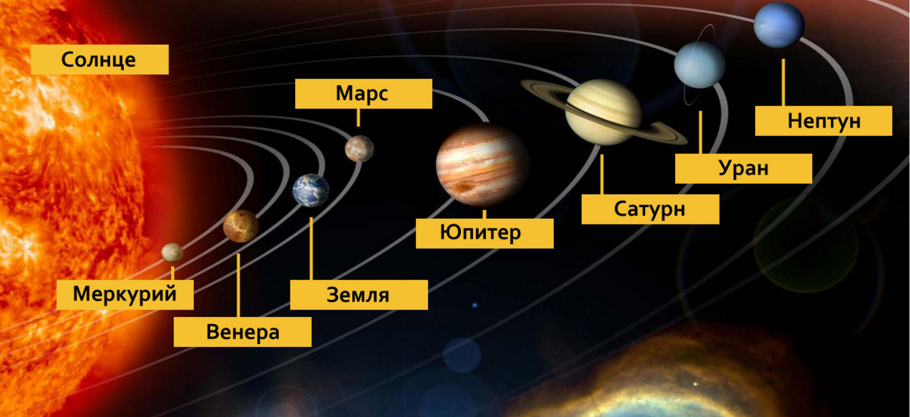
Наше галактическое путешествие подошло к концу. Давайте вспомним, какие небесные тела мы с вами сегодня видели.
Комета

Slide 17
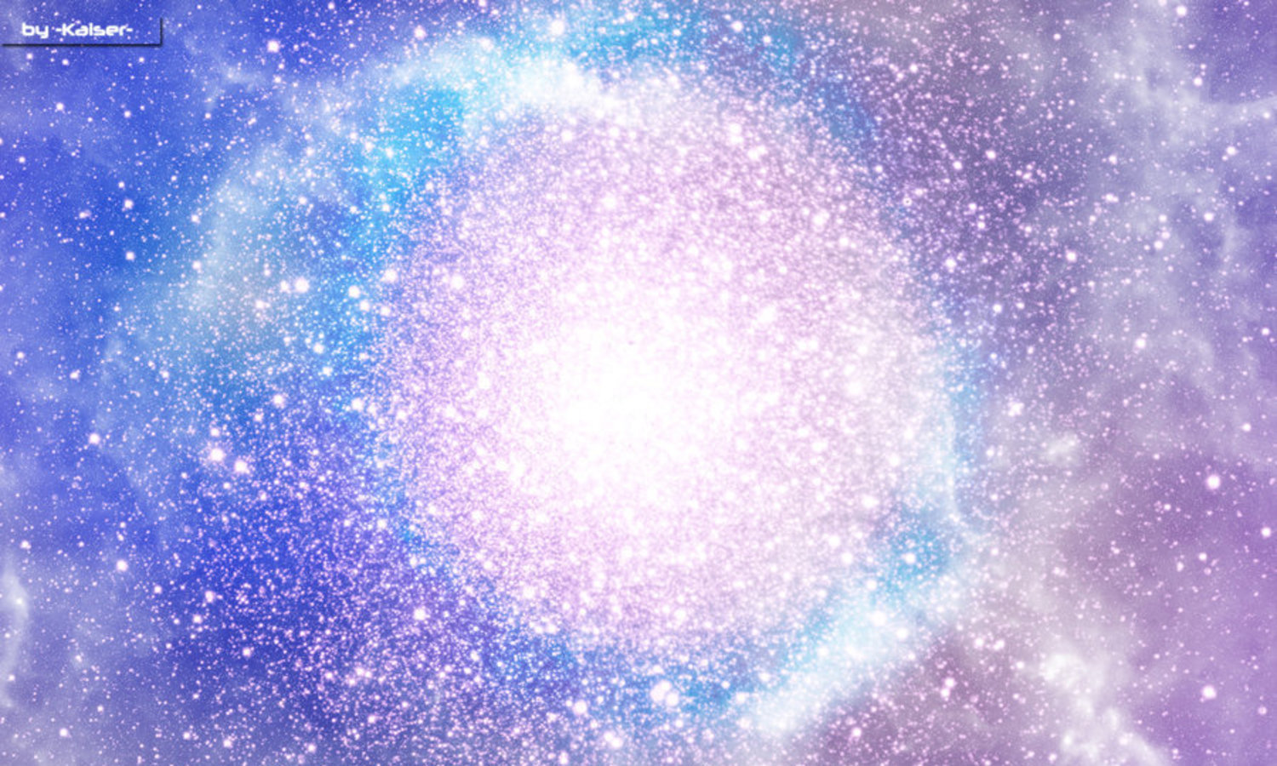
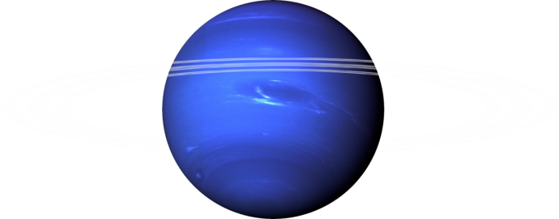
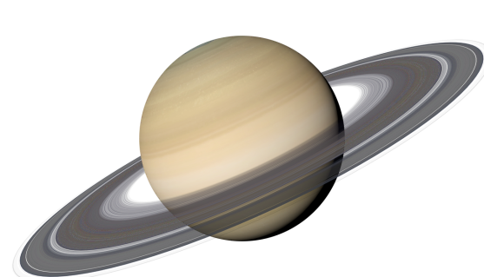
Теперь давайте по порядку Разгадаем все загадки
Ночью звёзды загораются И в созвездья собираются. Лишь одна сияет днём, Освещая всё кругом.
Дальше всех стоит он в строе, Имеет цвет волны. Имя как у владыки моря, На нем бушуют ветры.
Бывает, что она худеет, Бывает, округляется. Ночью небом владеет, А утром удаляется.
Пышный газовый гигант - Брат Юпитера и франт. Любит он, чтоб рядом были Кольца изо льда и пыли.

Slide 18
Теперь давайте по порядку Разгадаем все загадки
Ночью звёзды загораются И в созвездья собираются. Лишь одна сияет днём, Освещая всё кругом.
Дальше всех стоит он в строе, Имеет цвет волны. Имя как у владыки моря, На нем бушуют ветры.
Бывает, что она худеет, Бывает, округляется. Ночью небом владеет, А утром удаляется.
Пышный газовый гигант - Брат Юпитера и франт. Любит он, чтоб рядом были Кольца изо льда и пыли.

Slide 19
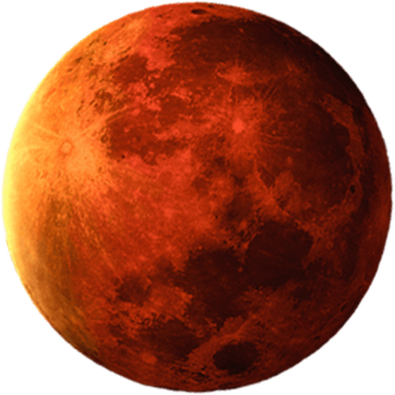
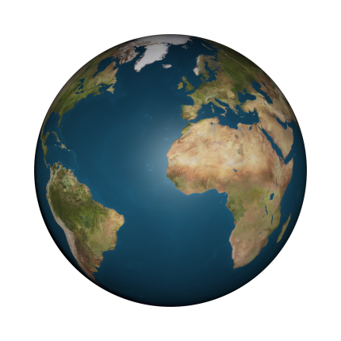
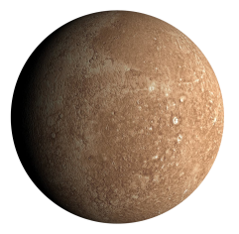
И ещё…
Это красная планета По соседству с нами. Он зимой и даже летом Мерзнет надо льдами. Странно, что ни говори, — Лед не сверху, а внутри.
Сверкая огромным хвостом в темноте, Несется среди ярких звезд в пустоте. Она не звезда, не планета, Загадка Вселенной - …
Планета голубая, Любимая, родная, Она твоя, она моя, А называется…
Вот планетам младший брат, По размеру маловат.
К солнышку всех ближе он, Потому и раскален.

Slide 20
И ещё…
Это красная планета По соседству с нами. Он зимой и даже летом Мерзнет надо льдами. Странно, что ни говори, — Лед не сверху, а внутри.
Сверкая огромным хвостом в темноте, Несется среди ярких звезд в пустоте. Она не звезда, не планета, Загадка Вселенной - …
Планета голубая, Любимая, родная, Она твоя, она моя, А называется…
Вот планетам младший брат, По размеру маловат.
К солнышку всех ближе он, Потому и раскален.

Slide 21
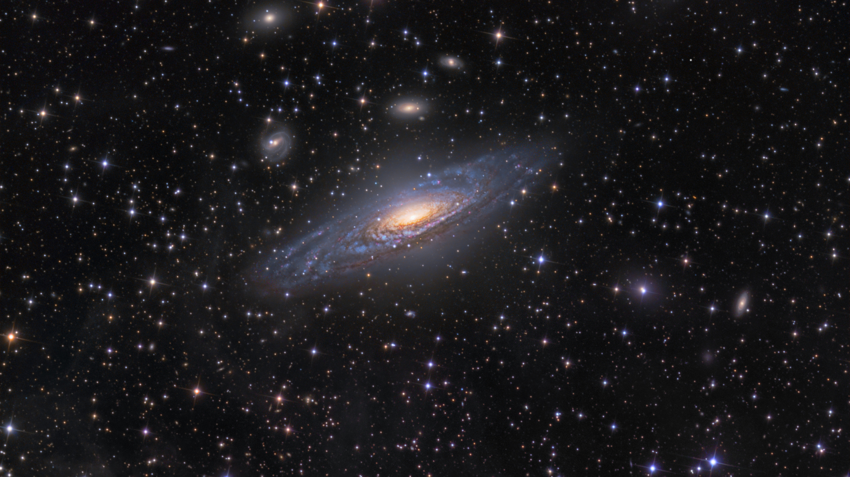
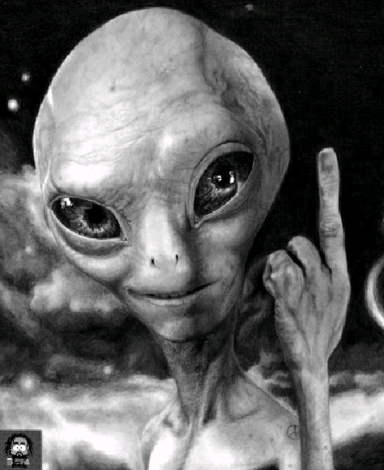
Дорогие ребята, с вами было очень интересно путешествовать, но сейчас вам пора возвращаться на свою планету

Slide 22
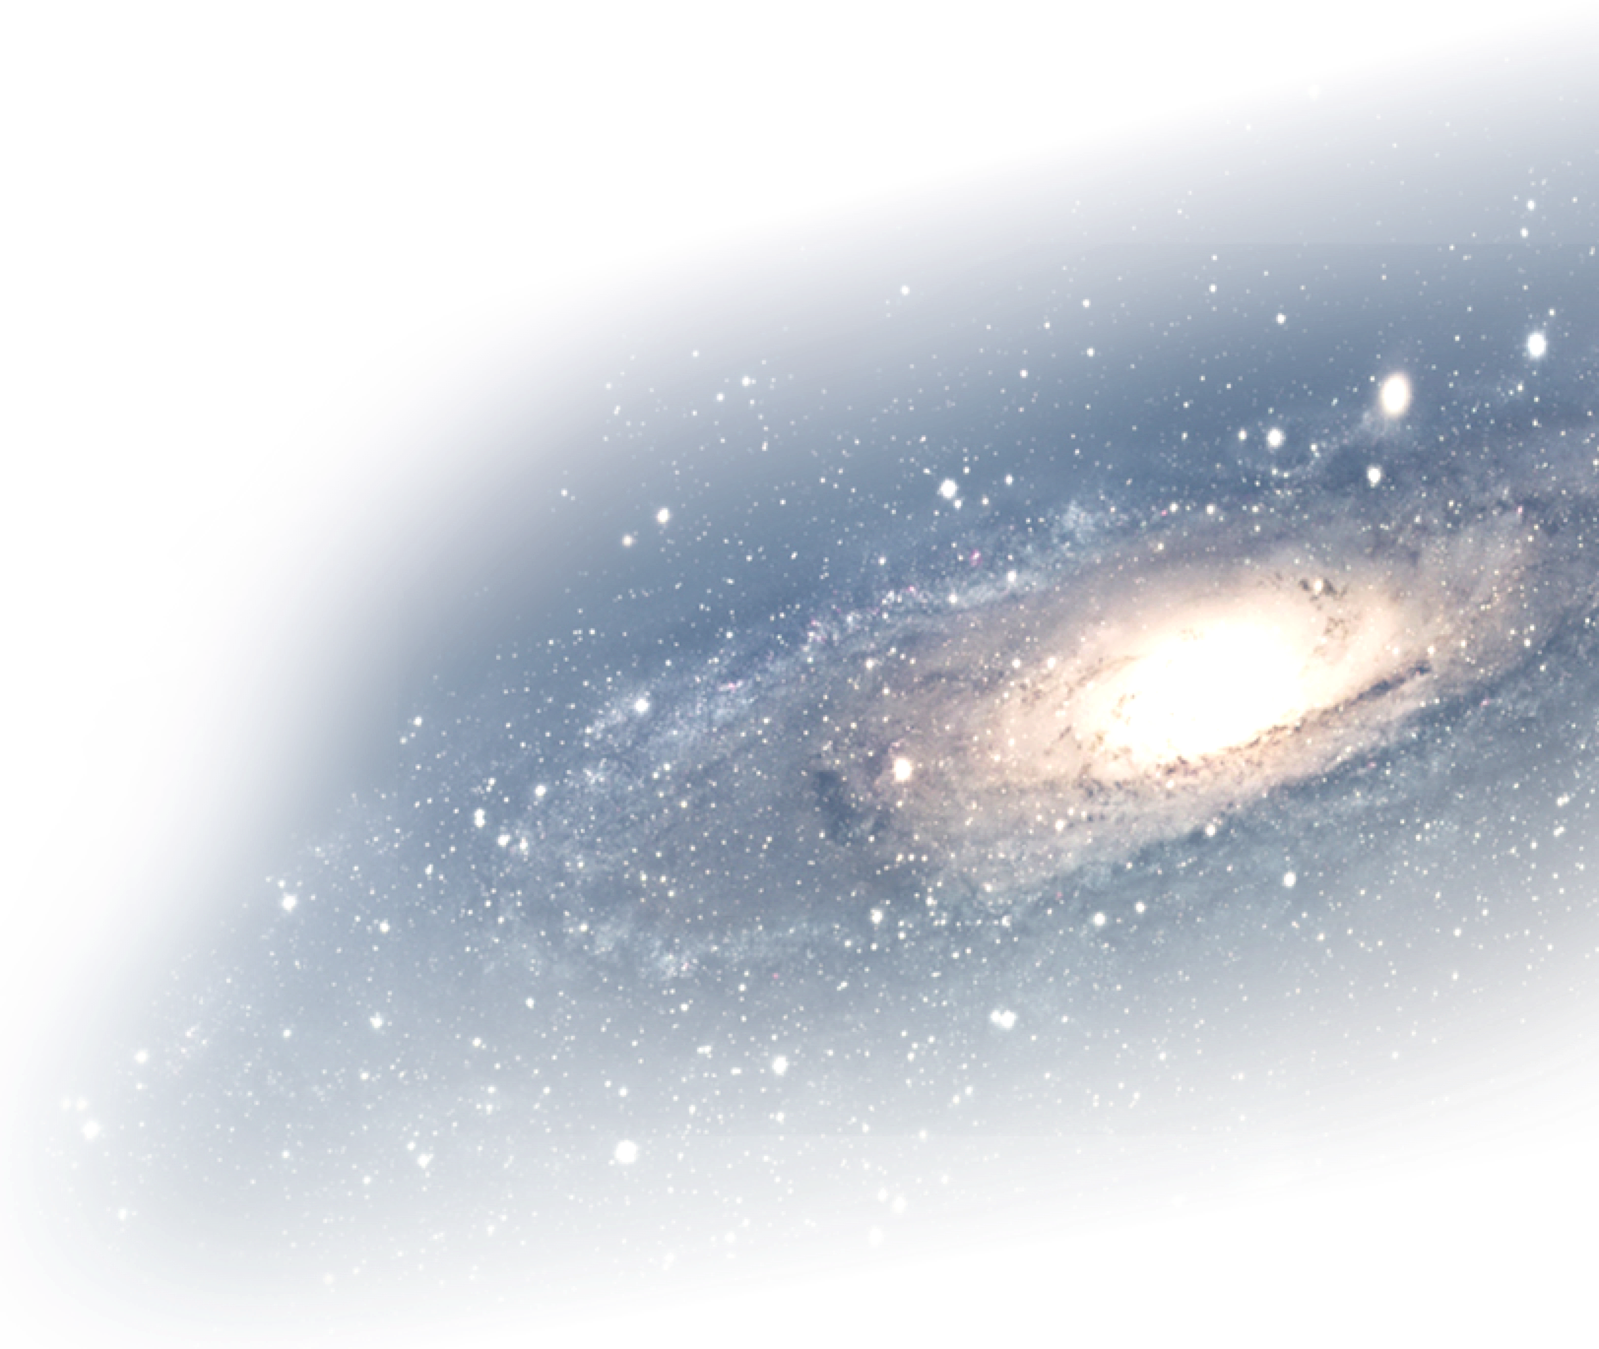
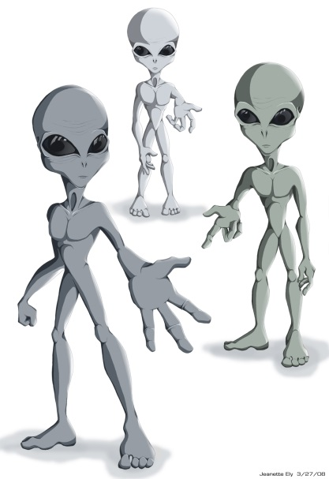
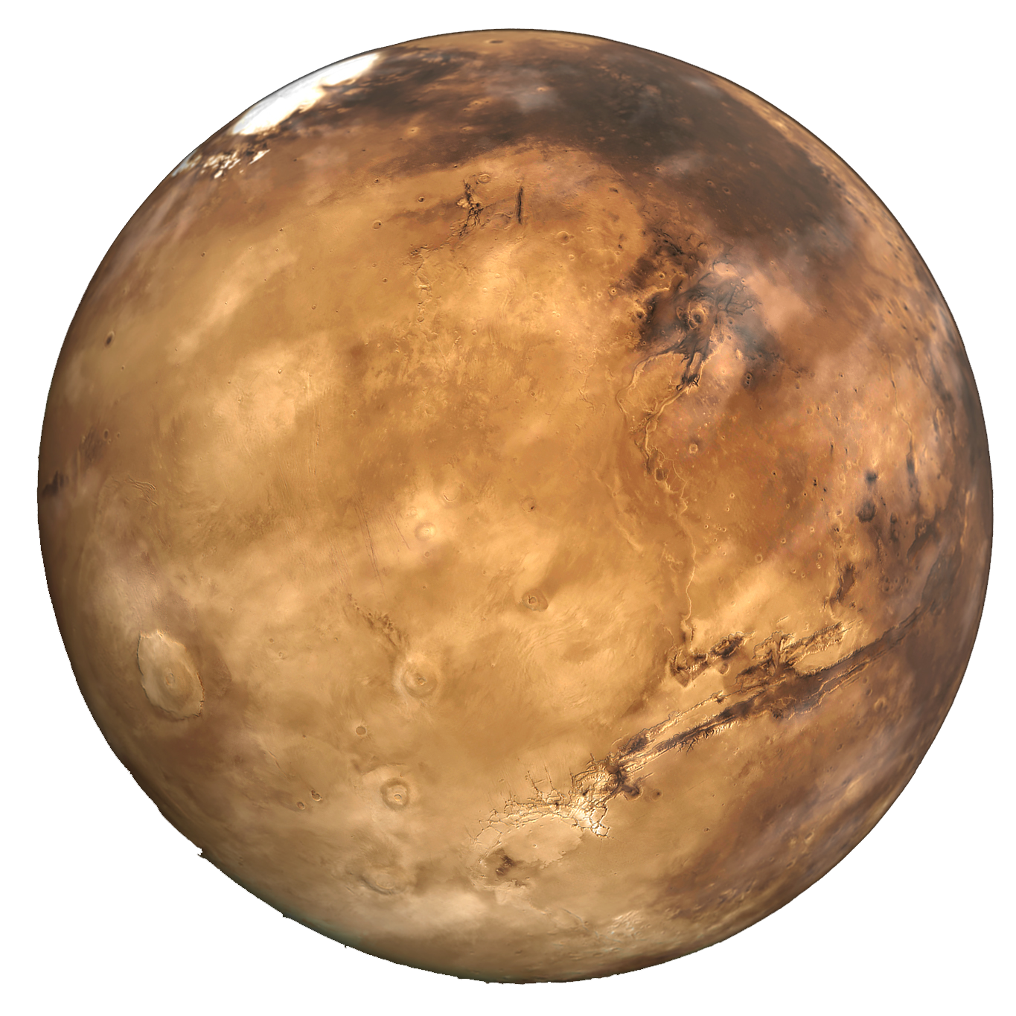
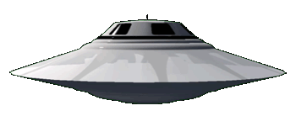
МУК «ЦБ Белгородского района» филиал №6 «Бессоновская поселенческая библиотека» Составитель С.В. Кутузова
До новых встреч, друзья!
2020 год

